Slide 1
數據分析、資料科學

Slide 2
matplotlib

Slide 3
Matplotlib
Python中最常用來繪圖的套件
所使用的函式名稱和matlab很像
MatPlotLib 是 Matrix Plotting Libray 的縮寫。它是 Python 最主要的 2D 繪圖套件，是用 Python 來畫圖的首選套件。
Matplotlib。

Slide 4
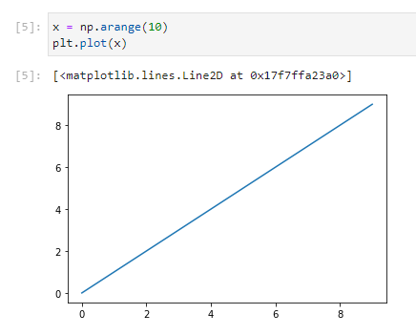
Matplotlib

Slide 5
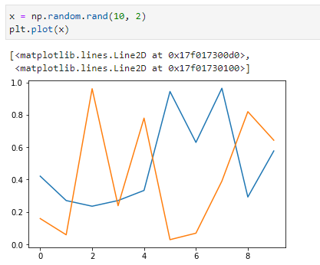
Matplotlib

Slide 6
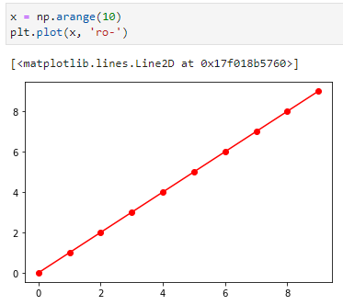
Matplotlib
控制線的顏色、線型
https://matplotlib.org/2.0.2/api/pyplot_api.html

Slide 7
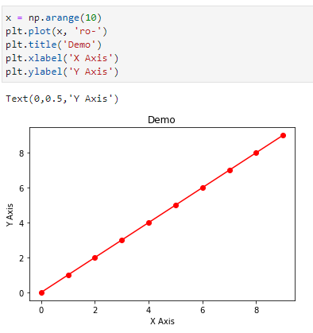
Matplotlib
控制圖的標題，X, Y軸標示文字

Slide 8
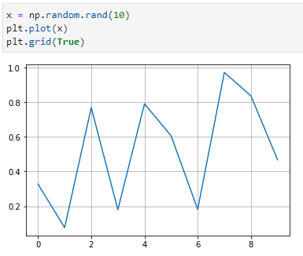
Matplotlib
加入格線

Slide 9
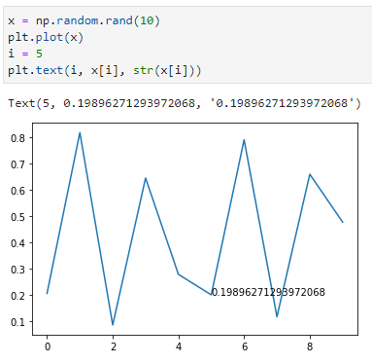
Matplotlib
在圖上標註文字

Slide 10
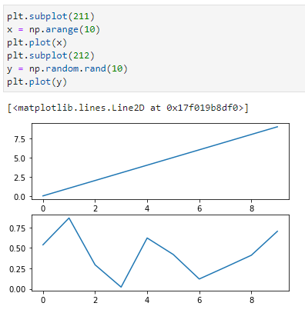
Matplotlib
繪製子圖

Slide 11
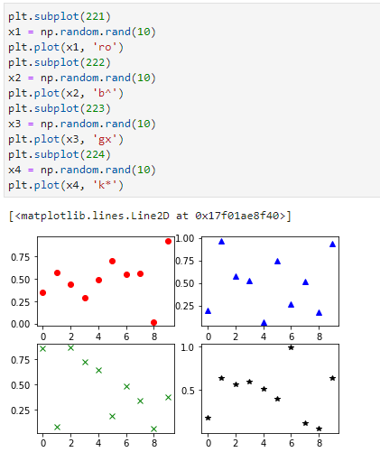
Matplotlib
繪製子圖
ref: https://matplotlib.org/2.0.2/examples/pylab_examples/subplots_demo.html

Slide 12
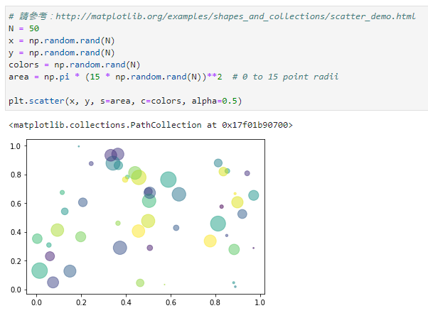
Matplotlib
畫散布圖

Slide 13
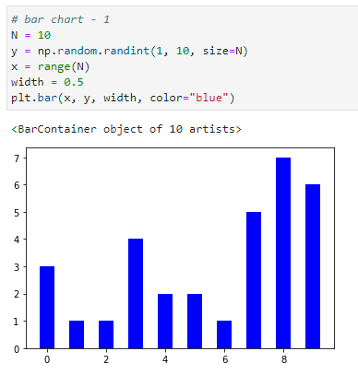
Matplotlib
直方圖

Slide 14
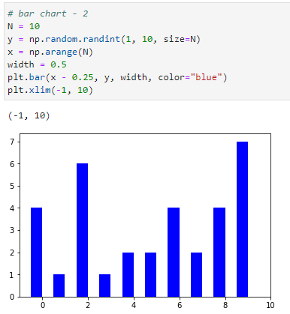
Matplotlib
直方圖

Slide 15
numpy

Slide 16
Numpy: 數學運算的基礎套件
https://numpy.org/
向量運算
速度，底層都是C實作的
很多工程、科學計算都使用此套件為基礎往上蓋房子

Slide 17
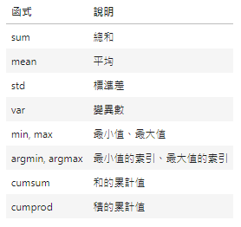
Numpy(2) 常用功能

Slide 18
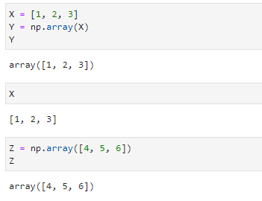
Numpy

Slide 19
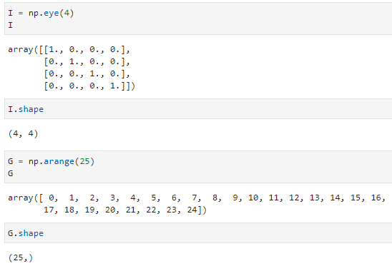
Numpy

Slide 20
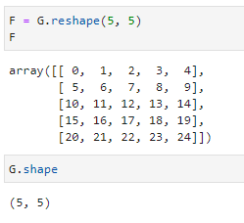
Numpy
重新塑形

Slide 21
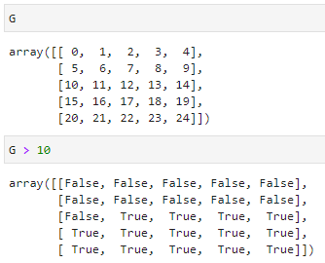
Numpy
方便的布林運算方式

Slide 22

Numpy
列出合乎條件的index

Slide 23
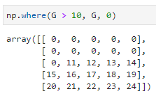
Numpy
列出合乎條件的進行運算

Slide 24
Pandas

Slide 25
Pandas
常見的資料分析及整理的套件
重要的資料元件和操作
Series, Dataframe
https://pandas.pydata.org/
https://pandas.pydata.org/docs/user_guide/index.html

Slide 26
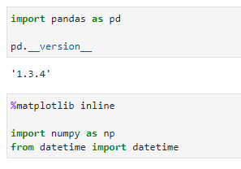
Pandas
引入套件

Slide 27
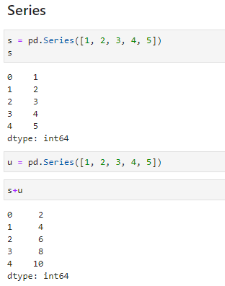
Pandas
Series的使用

Slide 28
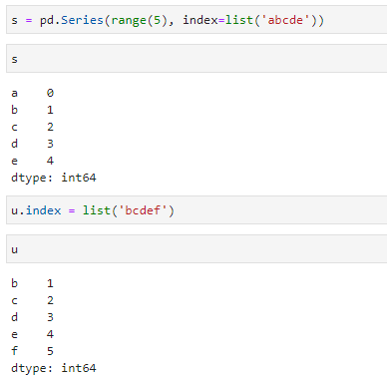
Pandas
指定index

Slide 29
Pandas
指定index

Slide 30
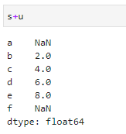
Pandas
有index時，會有不同的運算結果

Slide 31
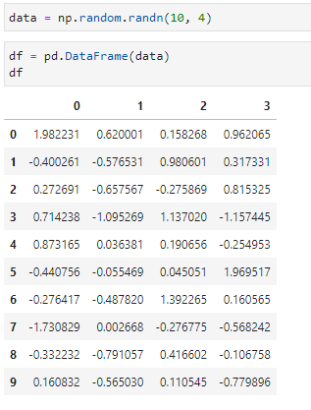
Pandas
超好用的DataFrame

Slide 32
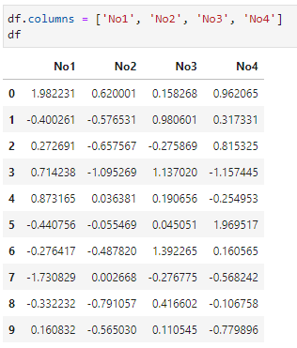
Pandas
設定column

Slide 33
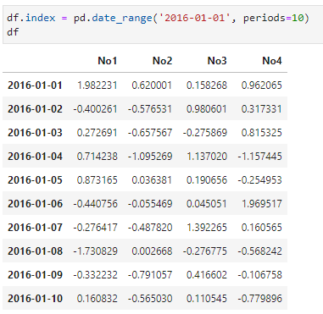
Pandas
為row加上時間為index

Slide 34
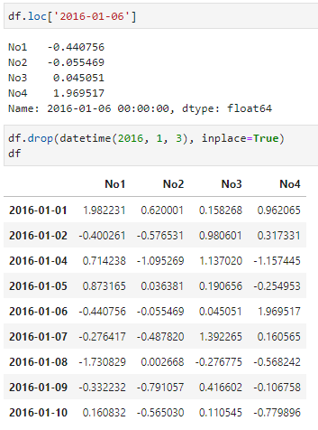
Pandas
定位並移除資料

Slide 35
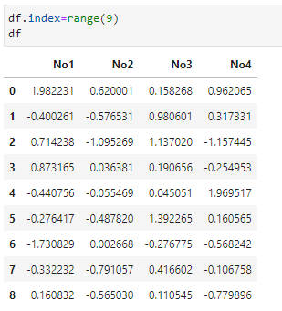
Pandas
重新再設定index為數字

Slide 36
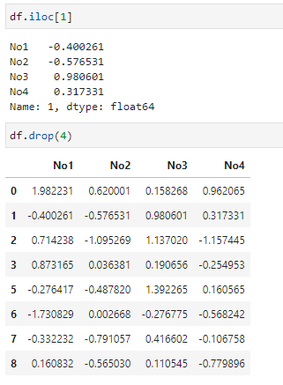
Pandas
取一個row
刪除一筆資料

Slide 37
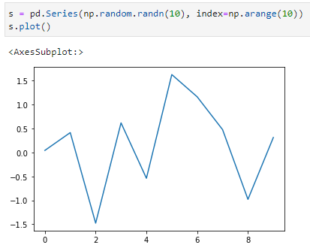
Pandas
Series，和dataframe都有內建的 繪圖函式

Slide 38
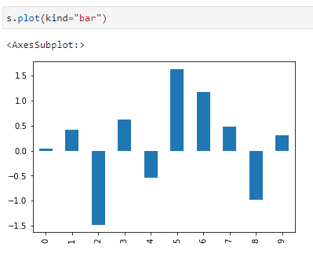
Pandas
Series，和dataframe都有內建的 繪圖函式

Slide 39
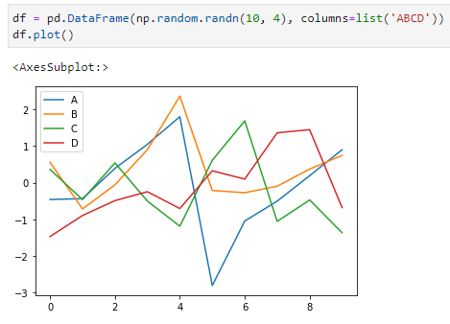
Pandas
Series，和dataframe都有內建的 繪圖函式

Slide 40
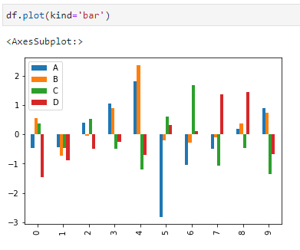
Pandas
Series，和dataframe都有內建的 繪圖函式

